Slide 1
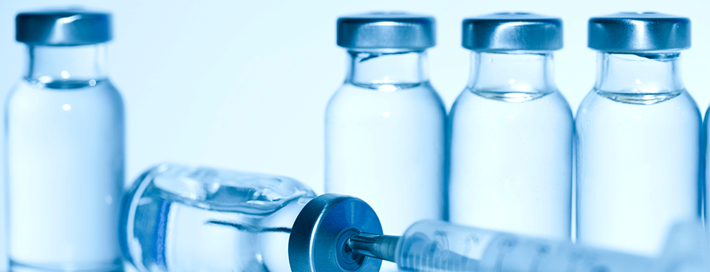
Module : Technologie des médicaments II
CHAPITRE III . Procédés de stérilisation
Département : Science de la matière
Spécialité : Chimie Pharmaceutiques
Réalisé par :
Dr. FIZIR .M

Slide 2
Objectifs
1) appréhender les notions de stérilité et de stérilisation.
2) connaître les grandes techniques de la stérilisation par la chaleur.

Slide 3
Introduction
La stérilisation est une opération très importante en pharmacie puisqu’elle constitue une qualité primordiale pour un bon nombre de produits pharmaceutiques. Permettant d’éviter l’introduction dans l’organisme des « germes » pathogènes ou non.
Elle s’effectue par différentes méthodes utilisant des mécanismes qui permettent de détruire les micro-organismes ; bactéries, champignons, parasites.
Cependant, avant d’aborder une méthode de stérilisation, il faut prouver qu’elle convient au produit à stériliser et s’orienter de préférence vers les moyens qui permettent de réaliser la stérilisation à l’intérieur du conditionnement étanche définitif.

Slide 4
Définitions
Opération pharmaceutique qui consiste à priver un médicament ou un objet des microorganismes qui le souillent. Ces microorganismes seront, selon les cas, détruits ou éliminer.
Les procédés utilisés et les précautions à prendre doivent être tels qu’en fin d’opération.
La stérilisation
2. La stérilité
C’est l’absence de micro-organismes viables.
3. Essai de stérilité :
Tous les produits présentés comme stériles doivent répondre à l’essai de stérilité de la pharmacopée.

Slide 5
3) Produits à stériliser
En pharmacie, il faut stériliser toutes les catégories de produits suivants :
les préparations pour usage parentéral
les collyres et autres préparations ophtalmiques
les médicaments à appliquer sur les plaies et brûlures
les médicaments dont la conservation ne peut se faire qu'en l'absence de micro-organismes viables
les sutures et fils à ligatures
les objets de pansement stériles
le matériel d'administration des préparations parentérales (injection, perfusion ...)
le matériel utilisé pour le conditionnement aseptique

Slide 6
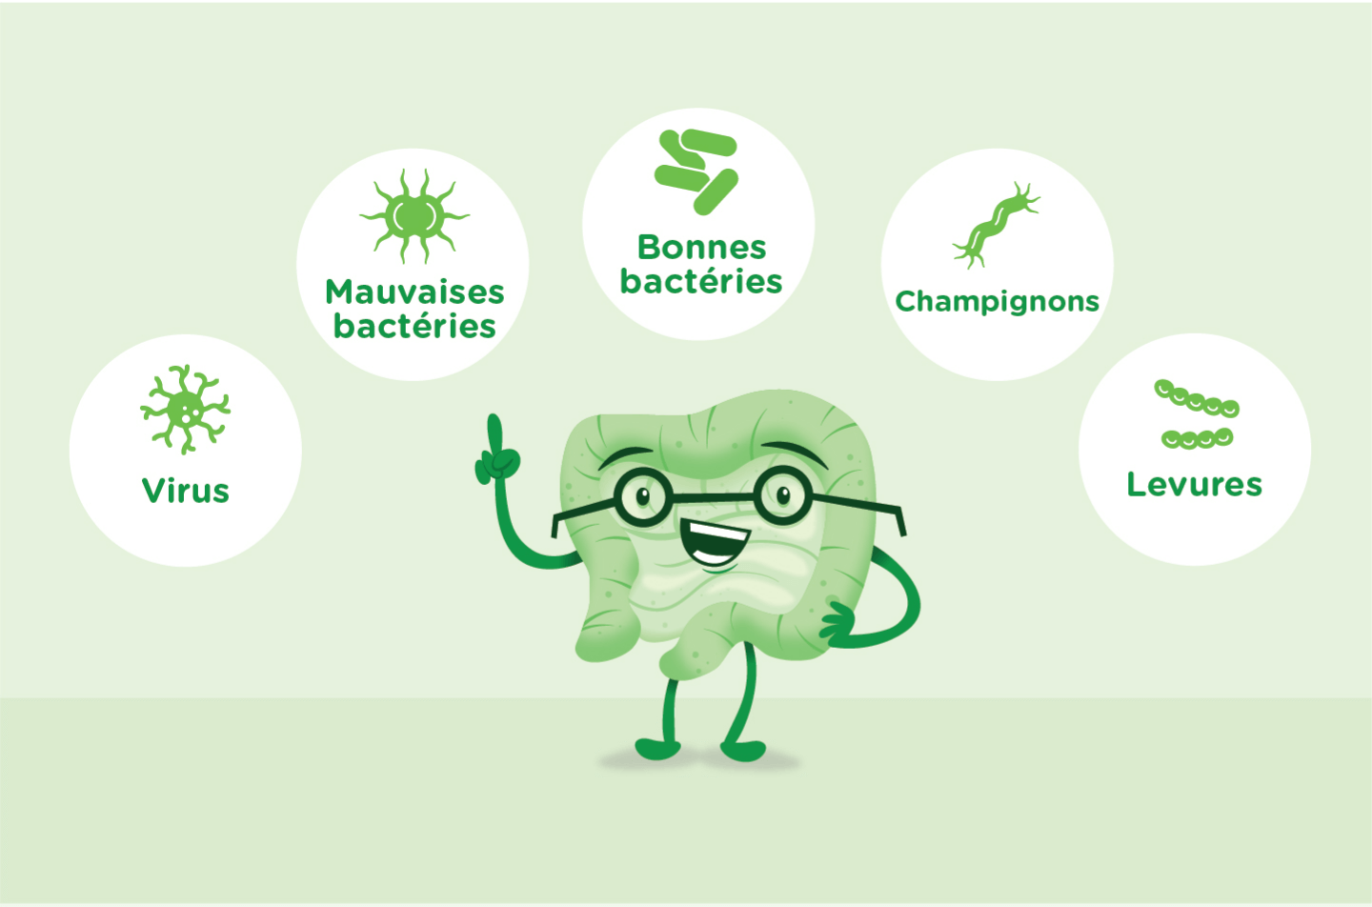
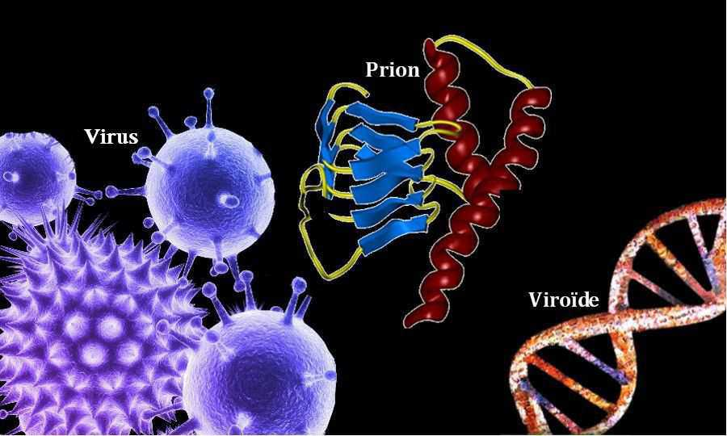
4) Agents pathogènes
1. Levures / champignons.
2. Bactéries :
Cocci (sphères)
Bacilles (bâtonnets)
3. ATNC (Agent transmissible non conventionnel)
• Prions.
• Viroïdes.

Slide 7
5) Méthodes de stérilisation
Produits qui peuvent être stérilisés dans leur conditionnement définitif
Produits qui ne peuvent pas être stérilisés dans leur conditionnement définitif
Par la chaleur sèche
La filtration stérilisante
Par la vapeur d’eau
Par les antiseptiques gazeux.
Par irradiation.

Slide 8
Mécanismes de stérilisation
Procédés de destruction
Procédé d’élimination
Destruction par des moyens physiques
Destruction par des moyens chimique
Séparer les microorganismes
Action de la chaleur
Action des gaz toxiques
Action des rayonnements ionisants
Elimination par filtration stérilisante

Slide 9
1. Produits qui peuvent être stérilisés dans leur conditionnement définitif :
Stérilisation par la chaleur
Sensibilité des germes à la chaleur :
Elle dépend de :
a. L’espèce microbienne et de la forme sous laquelle elle se trouve.
b. La durée du traitement et du nombre de germes.
c. Le nombre de germes au départ.
d. La température.
e. La nature du milieu dans lequel se trouve les germes.

Slide 10
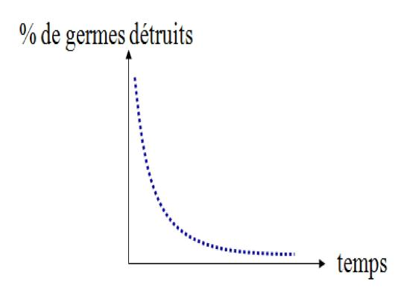
La durée de survie
Chaque microorganisme meurt pour une quantité donnée d'énergie. Sur une population de micro-organismes, la durée de survie est inversement proportionnelle à la durée de temps durant laquelle on maintient une température déterminée. Ainsi, le nombre de micro-organismes viables peut être déterminé par la loi exponentielle suivante :
N/N0=exp(-k*t)
où
N=le nombre de germes viables
au temps t
N0 = nombre de germes initiaux
k = constante

Slide 11
Fondamental
Il est donc impossible d'atteindre la stérilité absolue en théorie. La stérilité est une probabilité, non une certitude.
On considère qu'un produit est stérile si la probabilité de trouver un produit non stérile soit inférieure à 1 sur 1 million. On dit que le Niveau d'Assurance de Stérilité (NAS) est inférieur à 10-6.

Slide 12
Avant la stérilisation, le nombre de germes doit être le plus petit possible pour augmenter les chances de stérilité parfaite après la stérilisation.
Pour éviter les germes initiaux :
1- Employer du matériel propre et stérile.
2- Utiliser de l'eau fraîchement distillée.
3- Utiliser des matières premières les plus pures possibles.
4- Travailler le plus proprement possible.
5- Travailler dans une atmosphère la plus propre possible.

Slide 13
Stérilisation par la chaleur
Il s’agit d’une stérilisation à l’air chaud à pression atmosphérique. Elle se pratique en étuve. Celle-ci porte le nom de son inventeur, le Dr. POUPINEL.
 L’oxygène de l’air est porté à une température élevée qui provoque la dénaturation des protéines bactériennes par oxydation.
 La stérilisation par la chaleur sèche est réalisée dans un four muni d’un ventilateur afin d’obtenir une bonne homogénéité de température dans l’enceinte.
 Cette méthode est très utilisée pour la stérilisation des contenants en verre dans le cadre des procédés de fabrication aseptique

Slide 14
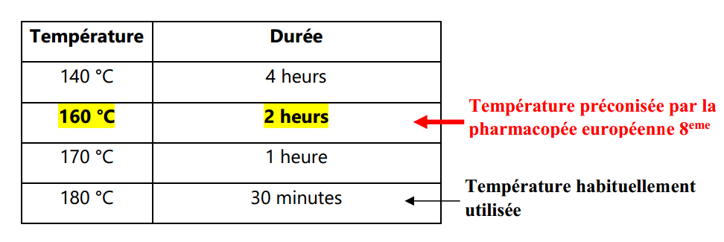
Lorsque l’on élève d’avantage la température, au-delà de 220°C, la chaleur sèche est utilisée pour la dépyrogénisation des contenants en verre (Exp : ampoules et petits flacons pour préparations injectables).

Slide 15
Exemples des produits sérialisable par chaleur sèche :
➢ Objets métalliques (car sensibles à la rouille).
➢ Récipients de verre pour préparation injectable (ampoules et petits flacons) pour lesquels on réalise une stérilisation en même temps une dépyrogénisation.
➢ Poudres difficile à produire aseptiquement.
➢ Filtres poreux (filtres à charbon).

Slide 16
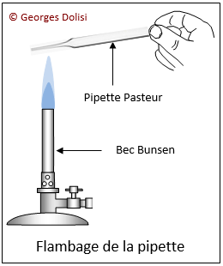
Appareillage
a- Operations discontinues :
1. Flambage :
Consiste à faire passer dans la flamme d’un bec bunsen ou d’une lampe à alcool des objets de petite taille.
Moyen utilisé pour :
• Le matériel de bactériologie.
• La fermeture des ampoules.

Slide 17
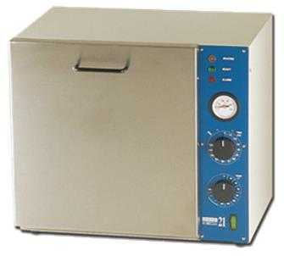
2. Four pasteur ou (four poupinel) :
Enceinte close, chauffée à l’électricité, convenablement calorifugée (bien isolée) et munie d'une ventilation renforcée.
Elle comporte également soit un indicateur ou un enregistreur de température.

Slide 18
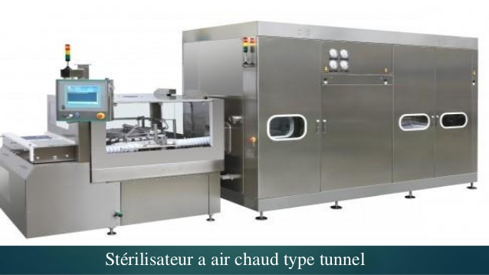
b. Opérations continues :
1. Fours tunnels :
Permettent la stérilisation en continu des récipients en verre pour le
conditionnement aseptique des médicaments. La sortie, après refroidissement, se fait en enceinte stérile.

Slide 19
Avantages
Procédé très simple
Efficace si contrôlé
Seul procédé dépyrogénant (Emballages primaires en verre).
Inconvénient
Problèmes de sécurité dus à la température élevée
Risque d'altération de nombreux produits.
Aucune efficacité sur les ATNC (Agent Transmissible Non Conventionnel), exemple : le prion (proscrit à l’hôpital).
Problèmes d’homogénéité de la température (l’air possède une faible conductivité thermique).
Cycle long.
Coût énergétique très élevé.

Slide 20
Stérilisation par la chaleur humide
La stérilisation à la chaleur humide au moyen de vapeur saturée et sous pression constitue le procédé de stérilisation le plus fiable et le plus facile à contrôler.
La stérilisation à la vapeur sous pression représente donc le premier choix pour le matériel qui résiste aux températures et pressions élevées, aux brusques changements de pression et à l'humidité.

Slide 21
Principe :
L’action conjuguée de la vapeur d’eau sous pression et de la température (supérieure à 120°C) provoque la dénaturation des protéines des micro-organismes.
Mode de stérilisation le plus répandu (s’applique à bon nombre de cas et facile à mettre en œuvre).
Mécanisme d’action :
Dénaturation des macromolécules bactériennes (noyau et parois) sous l’action de la chaleur par hydrolyse partielle des chaînes peptidiques.

Slide 22
Température de stérilisation :
➲ Selon la PH. EUR 8eme édition, la stérilisation par l’autoclave se fait à une température de 121°C et sous un excès de pression d’une atmosphère par rapport à la pression terrestre. Dans ces conditions la destruction des germes est assurée en 15 minutes.
➲ En cas de risque de présence d’ATNC, ce qui peut être le cas à l’hôpital, les
recommandations en vigueur sont de 18 minutes à 135°C ; cette méthode est à ce jour la seule utilisable.

Slide 23
dispositif technique
Autoclave (opération continue)
Enceintes en acier inoxydable, hermétiquement fermées et qui permet l’augmentation de la pression ainsi que l’obtention de vapeur d’eau par ébullition.
Il existe deux types :
 Autoclave simple (de laboratoire) ;
 Autoclaves industriels (stérilisation des flacons de soluté pour perfusion, sérum glucosé, eau physiologique).

Slide 24
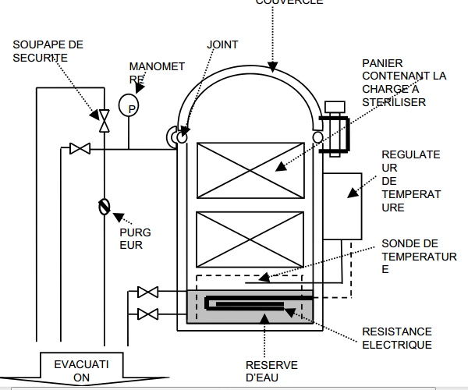
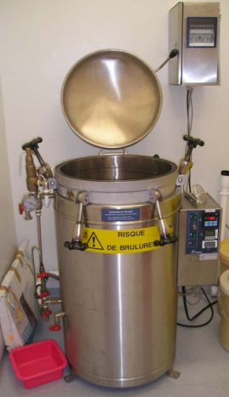
a. Autoclave simple

Slide 25
Les différentes phases d’un cycle de stérilisation :
1) Purge de l’air : bonne diffusion de la vapeur
2) Chauffage de la charge :
• (0 atm) (+100°C); (0.5 atm) (+110°C);
• (1 atm) (+121°C); (2 atm) (+134°C);
• (3 atm) (+144°C)
3) Stérilisation
4) Refroidissement
5) Séchage : réalisé par abaissement de la pression.
Conditions de référence :
Médicaments stériles : 15’ à 121°C.
Matériels : 10’ à 134°C.
Risque d’ATNC (hôpital) : 18’ à 134°C
il existe une relation simple entre pression et température

Slide 26
b. Autoclave industriel en continu
Il présente de nombreux avantages :
La stérilisation se fait au fur et à mesure du remplissage.
Tous les flacons subissent le même régime de stérilisation.
Meilleur rendement.

Slide 27
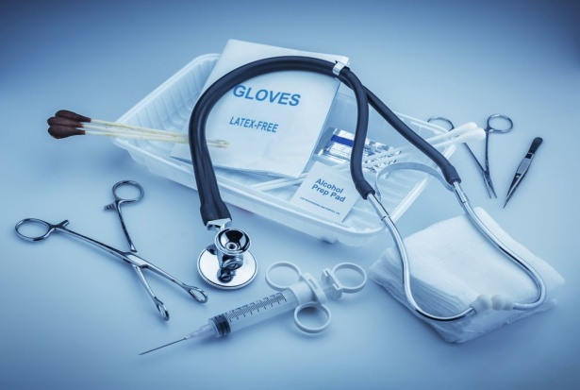
Que stériliser à l'autoclave ?
Solutions aqueuses injectables en ampoule (si principe actif thermostable)
« Solutés massifs » en flacons ou poches ==> stérilisation dans le conditionnement (ampoule, flacon)
Récipients, matériel en verre
Dispositifs médicaux en verre, métal, plastique thermostable
Textiles (draps, champs,...)
Articles de pansement (coton hydrophile, compresses, bandes, gazes...)

Slide 28
Avantages
Procédé plus fiable ;
Meilleure efficacité, même vis-à-vis des ATNC ;
Paramètres réduits et maîtrisables : température, pression et temps
Utilisation d’un produit non toxique : l’eau ;
Procédé le plus rapide : libération possible de la charge en moins d’une heure ;
Procédé peu coûteux par rapport aux autres.

Slide 29
Inconvénients
Limitée aux objets thermorésistants et hydrorésistants ;
Utilise un appareil sous pression ;
Nécessite une maintenance rigoureuse ;
Consommation d’eau

Slide 30
Stérilisation par les gaz antiseptiques : (gaz alkylants)
Les gaz permettent de stériliser a des températures plus basses qu’avec la stérilisation par la vapeur d’eau ou la chaleur sèche.
L’oxyde d’éthylène et le formaldéhyde représentent les principaux gaz utilisés pour la stérilisation, d’autres gaz peuvent cependant être utilisés pour des applications particulières :
acide péracétique, peroxyde d’hydrogène et ozone.

Slide 31
Principe
⇨ L’activité bactéricide des gaz stérilisant repose sur une réaction d’alkylation des Acides nucléiques des cellules.
⇨ L’eau est nécessaire à la réaction d’alkylation.
⇨ La stérilisation se fait dans une enceinte comportant la source de gaz, un humidificateur et une pompe à vide.

Slide 32
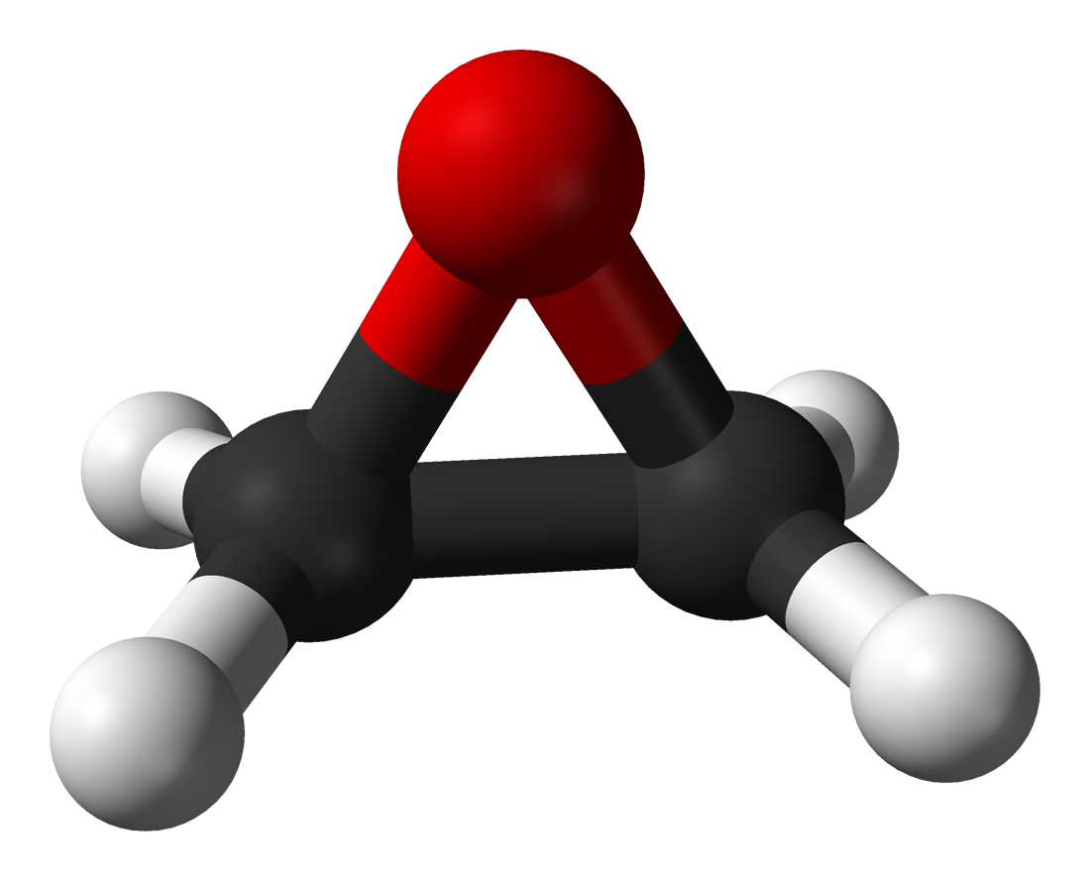
1. Stérilisation par l’oxyde d’éthylène : OE
Formule chimique :
Appelé aussi époxyéthane (Oxirane) est le plus simple des
époxydes
Propriétés :
Propriétés physiques :
• Gaz incolore, d’odeur éthérée. • d= 1.52
• Très diffusible à température ordinaire Bonne action bactéricide.
Problème de désorption.
• Instable, inflammable, et explosif dans l’air, il peut exploser lorsque sa concentration est supérieur à 3% ceci oblige à le stabilisé par des gaz diluants inertes de deux types :
✓ Le carboxyde : 10% d’OE et 90% CO2,
✓ Le cryoxyde : 12% d’OE et 88% de fréon.
Propriétés toxiques : « L’OE est un gaz toxique »

Slide 33
Propriétés stérilisantes :
• Alkylation des protéines.
Alkylation des acides nucléiques.
Bon agent bactéricide, fongicide, virucide, sporicide

Slide 34
Paramètres de stérilisation par l’OE :
a)- Contamination initiale doit être la plus faible possible :
Doit être la plus faible possible, donc on stérilise des objets propres.
b)- concentration et durée de stérilisation :
➢ Si la concentration en OE↑, la durée du traitement peut être ↓
➢ Mais les fortes concentration d’OE pose le problème de sécurité et ↑ le coût en mélange gazeux.
A basse T°, la [OE] optimale est de 600 à 800 mg/l pendant 3 H.

Slide 35
c)- température :
C’est un paramètre important puisqu’elle détermine la cinétique de la réaction d’alkylation.
La meilleure efficacité est obtenue à une température T= 50 à 60°C
d)- Humidité relative :
Sa valeur doit être un compromis entre :
⇨ Un minimum : la présence de molécules d’eau est un catalyseur
indispensable à la réaction d’alkylation de l’activité bactéricide.
⇨ Un maximum : un excès d’eau conduit à la formation d’éthylène glycol – actif et + toxique.
❖ En industrie, on passe par une étape de pré conditionnement ou l’on chauffe et humidifie le produit avant stérilisation.
❖ L’humidité optimale est fixée entre 30 et 60 %

Slide 36
Conduite d’une opération de stérilisation par l’OE
1- Pré conditionnement :
Chauffage et humidification du matériel.
2- Injection de l’agent stérilisant :
❖ Les procédés consistent à introduire l’OE (pur ou en mélange) dans une enceinte hermétiquement close où le vide a été fait.
3- Rinçage :
➲ Une succession de rinçages élimine l’OE dans l’enceinte.
➲ Le rinçage consiste en un premier temps à l’élimination par dépression de l’OE puis dans un deuxième temps à l’introduction d’air stérile dans l’enceinte

Slide 37
4- Désorption :
 La désorption à température ordinaire est une opération longue (8 à15j).
 Elle dépend de la nature des Dispositifs à stériliser :
❶ Matière plastique à forte absorption désorption lente.
❷ Matière plastique à faible absorption désorption rapide.
 Le temps de désorption est validé :
➢ Par dosage de l’OE résiduel
Contrôles
La pharmacopée précise les contrôles suivants :
➲ Contrôle de stérilité.
➲ Contrôle d’efficacité.
➲ Dosage de l’OE résiduel : Doit être inférieur à 2ppm

Slide 38
Avantages
✓ C’est l’agent de stérilisation le plus utilisé à l’heure actuelle.
✓ Préparation industrielle à grande échelle
✓ Stérilisation non thermique applicable aux objets thermosensibles (matières plastiques, PVC, polystyrène (à usage unique), matériel fragile (endoscopes,).
Inconvénients
✴ Difficultés de manipulation : demande un personnel entraîné et expérimenté.
✴ Problème de son élimination totale.
✴ Problème de toxicité.

Slide 39
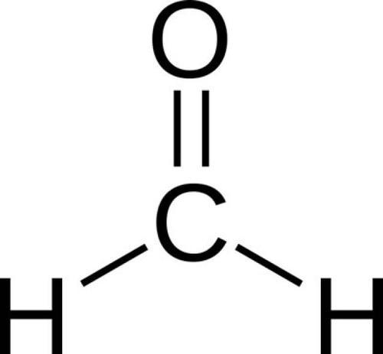
2. Stérilisation par le formaldéhyde :
Le méthanal ou aldéhyde formique ou formol.
C’est un gaz incolore, à forte odeur caractéristique et irritante.
Il est inflammable pour des concentrations dans l’air comprise entre 7 et 72%
A l’état gazeux le formaldéhyde n’est relativement stable à température ambiante et à pression atmosphérique qu’à basse concentration (<1,75 mg/L).
Les autoclaves au formol fonctionnent à une température comprise entre 55 et 88°C et en dépression.
Nécessite une atmosphère très humide et demande un temps de contact de plusieurs heures pour être efficace ; il doit ensuite être éliminé par ventilation avec de l’air stérile car il est irritant et toxique.
Il convient bien pour stériliser du matériel et des locaux.

Slide 40
Propriétés germicides du formaldéhyde :
L’effet bactéricide est identique à celui de l’OE :
⇨ Alkylation des acides nucléiques.
⇨ Dénaturation des protéines de la paroi.
Son action porte sur les formes végétatives, mais aussi sur les spores, virus et champignons.

Slide 41
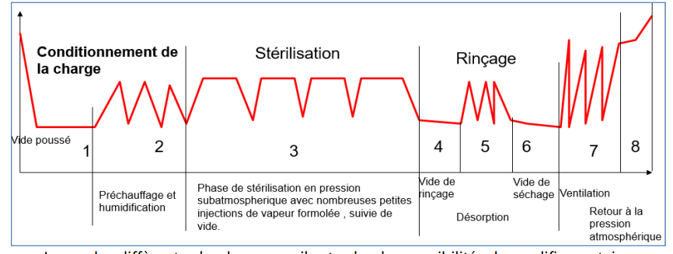
Déroulement d’un cycle de stérilisation :
Les cycles diffèrent selon les appareils et selon les possibilités de modifier certains paramètres
1. Préchauffage et évacuation de l’air résiduel (grand vide)
2. Phase de stérilisation : admission du mélange vapeur d’eau, formaldéhyde par injections successive
3. Dégazage par alternance de vide et d’injection de vapeur d’eau puis d’air
4. Retour à la pression atmosphérique

Slide 42
a. La température :
◦ 80°C cycle rapide.
◦ 55 à 56°C matériel thermosensible.
Préchauffage important pour éviter la polymérisation du formaldéhyde sur les
parois froides.
b. Le vide :
Permet la pénétration du gaz au sein des matériaux.
Se situe entre 15 et 50 torrs. (0,019 à 0,065 atm)
c. La concentration en formaldéhyde, nombre d’injections et temps de contacte
- Concentration : 5 à 50 mg/l.
- Nombre d’injections vapeur+ formaldéhyde 3 à 20.
- Durée de la phase de stérilisation : 1 à 3 heures.
Paramètres techniques :

Slide 43
Avantages
Facilité d’utilisation de l’appareil.
Sécurité de l’appareillage qui fonctionne en dépression.
Il n’y a pas de risque d’explosions.
Le gaz est très odorant, détection de fuites facile.
Courte durée de désorption pour la plupart des matières plastiques.
Coût faible de la stérilisation.
Inconvénient
Propriétés cancérigènes.
Taux maximum résiduel acceptables non fixées.
Peu pénétrant donc uniquement un désinfectant de surface.
Inactif sur les ATNC

Slide 44
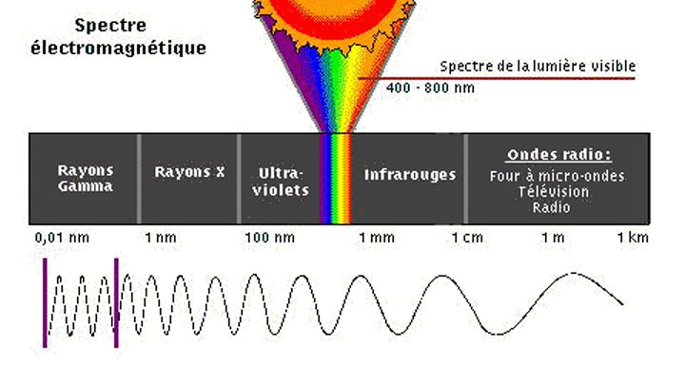
Stérilisation par les rayonnements :
Le développement de l’utilisation des rayonnements notamment ionisants a connu un essor industriel pour stériliser le matériel thermosensible (matériel médico-chirurgical ou non réutilisable dans la pratique hospitalière).
03 types des rayonnements utilisés dans la pratique de stérilisation :
UV
Rayonnements γ et β (ionisants)
Rayons X

Slide 45
Les rayons ultra-violets : (rayonnement électromagnétique)
Ils sont très bactéricides mais peu pénétrants et sont utilisés pour une stérilisation
superficielle. Ils sont très efficaces mais ils sont arrêtés par le moindre obstacle et ils peuvent s'avérer très dangereux (lésions oculaires graves).
Intérêt :
La stérilisation des surfaces et l’atmosphère.
La stérilisation superficielle d’instruments.
Maintenir la stérilité de l’eau distillée conservée dans des cuves de stockage.

Slide 46
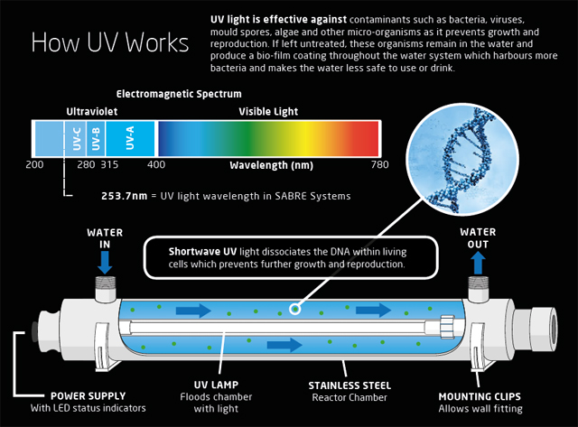
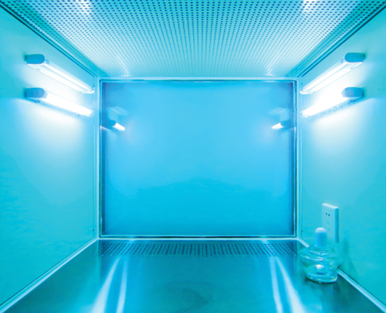

Slide 47
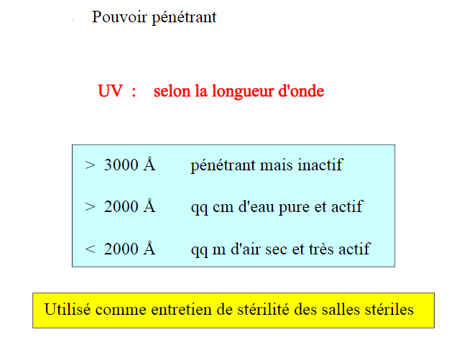

Slide 48
Inconvénients :
✴ Ne peut être appliqué aux préparations en ampoules ou en flacons car les rayons U.V.ne peuvent pas franchir les parois de verre ;
✴ Les opérateurs doivent porter des lunettes de protection car ces rayonnements provoquent des accidents oculaires très graves ;
✴ Pour la stérilisation de l’air, il est à noter que ces lampes à ultraviolet n’agissent qu’en rayonnement direct : il ne doit y avoir aucun obstacle entre les lampes et les germes à détruire.

Slide 49
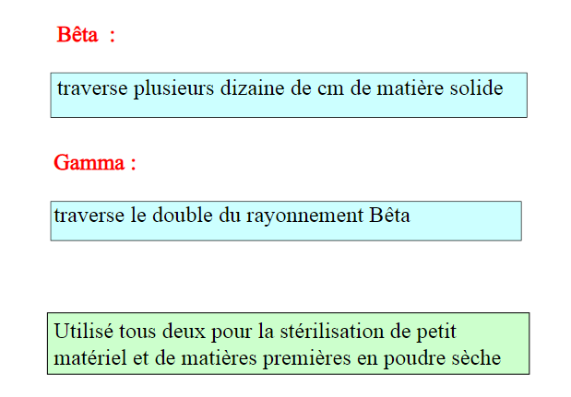
Les rayonnements β et γ : (ionisants) :
Radio-stérilisation obtenue par des radioéléments, type Cobalt 60 qui émet des photons gamma γ, très bactéricide et très pénétrant (ou le Césium 137), Soit par des accélérateurs d’électrons qui émettent un rayonnement béta β.

Slide 50
Mécanisme d’action :
Ionisation et excitation des atomes constitutifs de la cellule et de son milieu par éjection des électrons périphériques : formation des radicaux libres très réactifs, de molécules excitées qui se recombineront entre elles. Dans les grosses molécules protéiques : rupture des liaisons hydrogène, formation des ponts disulfure. Les bases des acides nucléiques sont altérées

Slide 51
Modes de traitement par irradiation :
1- Rayonnement gamma :
Deux modes de traitement distincts peuvent être employés :
a- Traitement par lots : le produit est disposé à des emplacements fixés autour de la source de rayonnement et ne peut être chargé ou déchargé tant que celle-ci est active.
b- Traitement en continu : un système automatique achemine les produits dans la cellule d'irradiation, puis les fait passer devant la source de rayonnement active selon une trajectoire définie et à une vitesse appropriée avant de les entraîner hors de la cellule.

Slide 52
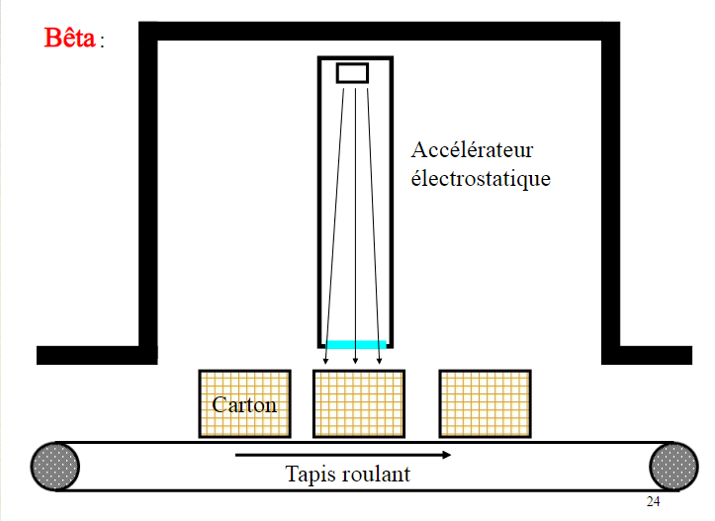
2- Rayonnement beta :
Un convoyeur fait passer le produit devant un faisceau continu ou pulsé d'électrons de haute énergie (rayons bêta) qui balaie le produit sur son parcours dans un mouvement de va-et-vient.

Slide 53
Utilisations :
Utilisée pour stériliser le :
 Matériel médico-chirurgical à usage unique : Seringues, aiguilles, sondes et le nécessaire de perfusion
 Articles de pansement et de suture.
 Stériliser les objets dans le conditionnement étanche définitif.
 S’effectue dans des centres spécialisés protégés par d’épais murs en béton pour éviter l’émission de Rayonnements en dehors.

Slide 54
Avantages
✓ Permet la stérilisation des objets thermosensibles puisque s’effectue à
température ambiante ;
✓ Stérilisation courte, économique, dont les paramètres peuvent aisément être mesurés.
✓ Stérilisation en continu ;
✓ Pas d’utilisation de vapeur ;

Slide 55
Inconvénients
N’inactivent pas les ATNC ;
Ce procédé n’est pas directement utilisable par les laboratoires (sous-traitance).
Le rayonnement ionisant peut modifier la couleur (verre) et la structure des produits soumis à leur action (matières plastiques)

Slide 56
Les rayons X :
Ils présentent un plus grand pouvoir de pénétration que les β et γ et sont donc une alternative prometteuse aux autres rayonnements.

Slide 57
2. Produits qui ne peuvent pas être stérilisés dans leur conditionnement définitif :
La filtration stérilisante :
Principe :
C’est l’un des deux procédés ne permettant pas de stériliser dans l’emballage définitif et le seul procédé qui élimine les microorganismes au lieu de les détruire.
La filtration stérilisante est applicable à tous les fluides soit les liquides monophasiques (c'est à dire les solutions), soit les gaz.
En ce qui concerne les préparations galéniques, cette technique n'est appliquée qu'aux solutions qui ne supportent pas l'action de la stérilisation par la chaleur. L'usage de la filtration stérilisante, du fait de la découverte de principe actifs de plus en plus fragiles est de plus en plus utilisée.

Slide 58
Mécanisme d’action :
Ce procédé est basé sur la rétention des micro-organismes et particules par un réseau filtrant. Cette rétention se fait par l’un des deux mécanismes suivants ou par la combinaison des deux :
A. Le criblage :
Phénomène mécanique, le filtre retient toutes les particules dont le diamètre est
supérieur au diamètre des pores. On parle de filtre écran ou de filtre membrane.

Slide 59
B- L’adsorption (ou filtration en profondeur) :
Phénomène physique, ce mécanisme consiste à retenir à l'intérieur du réseau poreux du filtre des particules dont la taille peut être inférieure au diamètre des pores.

Slide 60
La Pharmacopée Européenne (8eme édition) demande d’utiliser des membranes de porosité nominale égale à 0,22μm afin d’arrêter toutes les bactéries pathogènes pour l’homme, y compris les plus petites (Pseudomonas, Rickettsia). Il s’agit donc d’une technique de microfiltration.
Les micro-filtres :
Les micro-filtres peuvent être hydrophiles ou hydrophobes. Ils ne doivent contenir ni fibres ni particules susceptibles de se détacher et de contaminer le filtrat, deux catégories sont à distinguées :

Slide 61
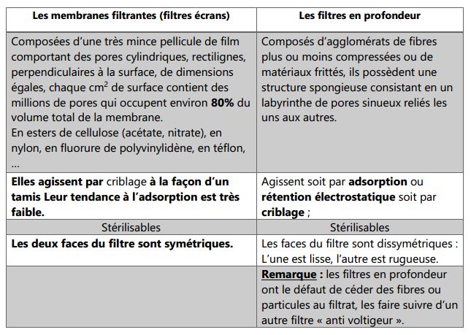

Slide 62
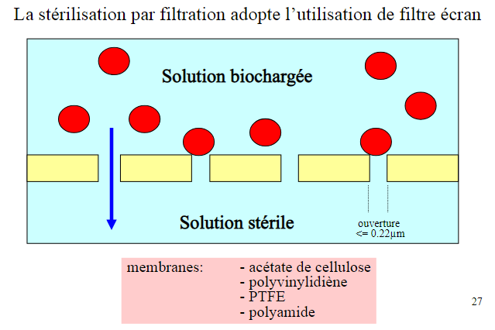

Slide 64
Intérêt :
Ce mode de stérilisation est applicable aux fluides qui ne supportent pas un traitement stérilisant final par l’un des autres procédés en raison de leur sensibilité à la chaleur, l’eau, aux gaz ou aux radiations ionisantes.
• Liquides monophasiques : (solutions)
C’est à dire que ce procédé ne peut être appliqué ni aux suspensions ni aux émulsions.
Exemple d’application : Principe actifs thermosensibles :
▪ Vaccins,
▪ Injectables,
▪ Solutions ophtalmiques,
▪ Produits biologiques.
• Gaz :
Exemple d’application :
▪ L’air fourni dans les salles blanches, spécialement les zones de production aseptique ;
▪ L’azote sous pression utilisé lors du conditionnement de Produits sensibles à l’oxygène

Slide 65
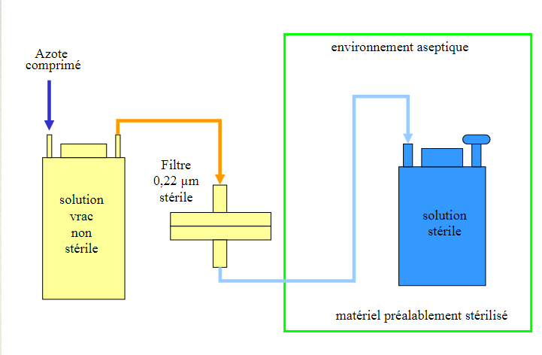

Slide 68
il est possible de classer les méthodes de stérilisation selon leur mécanisme de destruction :
- La stérilisation par la chaleur sèche :
destruction protéique par apport de quanta d'énergie.
- La stérilisation par la chaleur humide :
destruction par hydrolyse et dénaturation protéique
- La stérilisation par les rayonnements
destruction par oxydation
-- La stérilisation par les gaz
destruction par l'alkylation
- La stérilisation par filtration
élimination physique des micro-organismes
- La préparation aseptique
Quand il n'est pas possible de stériliser mais qu'il est nécessaire d'obtenir un produit stérile, il faut travailler en n'apportant aucun germe, c'est la préparation aseptique.

